Slide 1
Kontrolní postupy správce daně v oblasti dph
Kristián Červinka
Senior Tax Consultant
28. 11. 2023

Slide 2
Jsme PKF APOGEO.
Pomáháme firmám růst již 22 let.
Skupina PKF APOGEO je česká poradenská skupina s mezinárodním přesahem v rámci členství v poradenské síti PKF Global. Tuto síť tvoří více než 400 kanceláří poskytující komplexní poradenské služby ve 150 zemích. Na českém trhu působí PKF APOGEO od roku 2001.
Poskytujeme komplexní služby v oblasti transakčního poradenství, oceňování, daňového a účetního poradenství, mzdové agendy a HR, auditu, Special Services, správy rodinného majetku a zakládání a správy firem. Poskytujeme možnosti digitalizace a automatizace. Zaměstnáváme více než 140 odborníků všech ekonomických oborů v Praze a v Brně.
Lidé ve skupině PKF APOGEO sdílejí hodnoty, cti, nadšení, respektu, soudržnosti a disciplíny.
ČEST NADŠENÍ RESPEKT SOUDRŽNOST DISCIPLÍNA

Slide 3
Proč s námi spolupracovat?
Jsme členy PKF Global.
Jsme česká poradenská skupina a jsme na to hrdí.
Na trhu jsme od roku 2001.
Sdílíme stejné
hodnoty.
Tuto síť tvoří více než 400 kanceláří poskytující komplexní poradenské služby ve 150 zemích.
Působíme na českém trhu i v zahraničí. Máme pražskou a brněnskou kancelář.
Máme za sebou 22 let zkušeností. Je nás více než 140 odborníků ze všech ekonomických oborů.
Čest, nadšení, respekt, soudržnost a disciplínu.
Jsme pro vás spolehlivou oporou v podnikání.

Slide 4
Naše služby
Poskytujeme poradenské služby na vysoké profesionální úrovni komerčním firmám napříč obory a rovněž subjektům veřejné správy. Klademe maximální důraz na odborné kvality našeho týmu, individuální přístup a vstřícnost, přinášející optimální řešení problematiky.
Transakce
Daně
Audit
Účetnictví
Oceňování
Family Office
Mzdy a HR
Zakládání a správa firem
Digitalizace a automatizace
Special Services

Slide 5
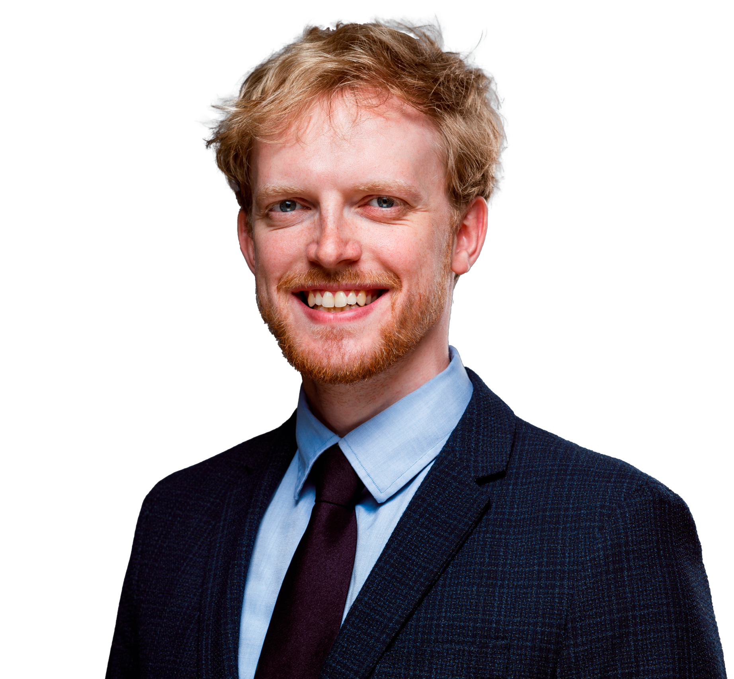
Přednášející
Kristián je součástí skupiny je od roku 2020. Kristián je registrovaným daňovým poradcem a má na starosti poskytování odborného daňového poradenství v oblastech daně z příjmů, daně z přidané hodnoty a zastupování daňových subjektů před správcem daně při daňových řízeních.
Kristián je absolventem Ekonomicko – správní fakulty Masarykovy univerzity v Brně, kde vystudoval obor Finance.
Aktivně přednáší na odborných konferencích, seminářích a vysokých školách.
Kristián Červinka
Senior Tax Consultant
+420 778 462 712
kristian.cervinka@pkfapogeo.cz

Slide 6
Obsah
úvod,
legislativní rámec,
správce daně,
kontrolní postupy,
opravné prostředky,
nejčastěji prověřované oblasti v DPH,
lhůta pro stanovení daně,
lhůty a doručování,
sankce,
diskuze nad praktickými příklady

Slide 7
Daňové právo
Daňové právo hmotné
Zákon č. 586/1992 Sb., o daních z příjmů (dále jen „ZDP“),
Zákon č. 235/2004 Sb., o dani z přidané hodnoty (dále jen „ZDPH“),
Zákon č. 16/1993 Sb., o dani silniční (dále jen „ZDS“),
Zákon č. 338/1992 Sb., o dani z nemovitých věcí (dále jen „ZDZNV“),
Zákon č. 353/2003 Sb., o spotřebních daních (dále jen „ZSD“).
Daňové právo procesní
Zákon č. 280/2009 Sb., daňový řád (dále jen „daňový řád“ nebo „DŘ“).

Slide 8
Daňový proces – legislativní rámec
daňový řád,
Zákon o finanční správě ČR,
judikatura KS, NSS, SDEU,
metodické pokyny FS, MF, GFŘ,
koordinační výbory Komory daňových poradců ČR.

Slide 9
O co se vlastně jedná
správce daně mluví jinou řečí,
jakákoliv vyjádření či předložená listina bude použita proti Vám,
důkazní břemeno nese daňový subjekt
je povinností daňového subjektu prokazovat skutečnosti deklarované v daňových tvrzení,
při daňovém řízení je vhodné mít kvalifikovaného zástupce

Slide 10
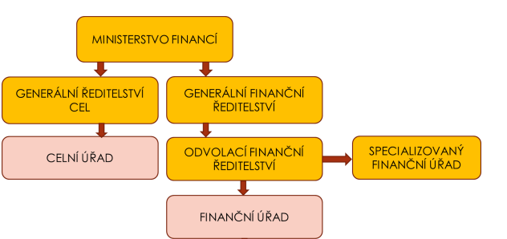
Kdo je správcem daně
orgán veřejné moci, vykonávající svou pravomoc prostřednictvím úředních osob

Slide 11
Co může správce daně
vést daňová řízení a řízení podle daňových zákonů,
provádět vyhledávací činnost,
kontrolovat plnění povinností osob zúčastněných na správě daní,
vyzývat ke splnění povinností,
zabezpečovat placení daní,
vést evidencí daňových subjektů a jejich daňových povinností

Slide 12
Co správce daně má k dispozici
daňová přiznání a související hlášení,
česká správa sociálního zabezpečení,
zdravotní pojišťovny,
registr obyvatel/obchodní rejstřík,
evidence skutečných majitelů,
registr bankovních účtů - > bankovní výpisy,
katastr nemovitostí,
VIES,
JSD
ORBIS,
FAU,
výroční zpráva,
účetní závěrka

Slide 13
Jak správce daně získává údaje k dispozici
veřejně dostupné zdroje,
výzvy k poskytnutí informací dle § 57 DŘ,
vyhledávací činnost dle § 78 DŘ,
kontrolní postupy dle daňového řádu

Slide 14
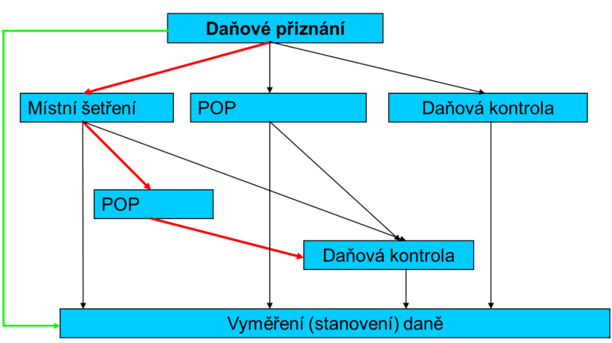
Kontrolní postupy

Slide 15
Kontrolní postupy – postup k odstranění pochybností (§ 89 DŘ)
slouží k odstranění konkrétních pochybností plynoucích z daňových přiznání,
POP je zahájena výzvou k odstranění pochybností, která musí být:
jasná,
srozumitelná,
určitá,
splnitelná,
lhůta k odstranění pochybností minimálně 15 dnů

Slide 16
Kontrolní postupy – postup k odstranění pochybností (§ 89 DŘ)
ukončení POP
pochybnosti zcela odstraněny – správce daně vyměří v souladu s podaným daňovým tvrzením,
pochybnosti nadále přetrvávají – správce daně sdělí daňovému subjektu dosavadní výsledek POP,
daňový subjekt může podat návrh na pokračování v dokazování:
pokud správce daně shledá argumentaci daňového subjektu:
nepřiléhavou – ukončí POP a vyměří daň odlišně od daně tvrzené,
přiléhavou – ukončí POP a zahájí daňovou kontrolu – dokazování pokračuje v rámci navazujícího postupu,
přiléhavou – v ojedinělých případech ukončí POP a vyměří v souladu s podaným daňovým tvrzením,
výsledek POP
správce daně sepíše protokol (ústní interakce) nebo úřední záznam (písemná interakce)

Slide 17
Kontrolní postupy – daňová kontrola (§ 85 DŘ)
nejrozsáhlejší postup v rámci správy daní
CÍL DK = NAPLNĚNÍ CÍLE SPRÁVY DANÍ
daňová kontrola se zahajuje oznámením o daňové kontrole
oznámení musí obsahovat specifikaci předmětu a rozsah daňové kontroly (např. DPH 07 2021)
daňová kontrola může mít rozsah:
omezený
DK zaměřena pouze na ověření plnění vybraných povinností
2) neomezený
DK zaměřena na ověření plnění celkové daňové povinnosti u všech daní v daném zdaňovacím období

Slide 18
Kontrolní postupy – daňová kontrola (§ 85 DŘ)
práva daňového subjektu
předkládat a navrhovat důkazní prostředky,
podávat stížnost,
být přítomen výslechu svědka, znalce či osoby přezvědné, nahlížet do spisu,
být přítomen jednání se svými zaměstnanci,
vyjádřit se k dosavadnímu výsledku kontrolního zjištění,
vyvracet pochybnosti správce daně
povinnosti daňového subjektu
poskytovat správci daně součinnost (umožnit zahájení DK, zabezpečit vhodné místo, předkládat potřebné informace, nezatajovat důkazní prostředky, umožnit jednání)
účast na daňové kontrole je právo – ne povinnost viz IV. ÚS 179/01

Slide 19
Kontrolní postupy – daňová kontrola (§ 85 DŘ)
okamžikem zahájení DK je doručení oznámení o zahájení daňové kontroly daňovému subjektu,
v průběhu daňové kontroly se přenáší důkazní břemeno mezi daňovým subjektem a správcem daně
primární důkazní břemeno nese daňový subjekt
v průběhu daňové kontroly daňový subjekt:
předkládá důkazní prostředky (listiny, účetnictví, doklady, fotografie, návrhy svědků),
vyvrací pochybnosti správce daně
zjištěné důkazy správce daně zhodnotí v dosavadním výsledku kontrolního zjištění
daňový subjekt může zjištění rozporovat, případně doplnit důkazní prostředky

Slide 20
Kontrolní postupy – ukončení daňové podpory
daňová kontrola je ukončena doručením oznámení o ukončení daňové kontroly,
ukončení o daňové kontrole obsahuje zprávu o daňové kontrole
součástí je konečný výsledek kontrolního zjištění („VKZ“), který je neměnný
pokud je výsledek daňové kontroly odlišná daňová povinnost než v daňovém přiznání je doručován platební výměr

Slide 21
Opravné prostředky
řádné
odvolání dle § 108 a násl. DŘ – princip dvoustupňového řízení
mimořádné
přezkum dle § 121 DŘ – pokud je rozhodnutí vydáno v rozporu s právním předpisem,
obnova řízení dle § 117 DŘ

Slide 22
Nejčastěji prověřované oblasti v DPH
nárok na odpočet u přijatých služeb,
nárok na odpočet u pořízeného dlouhodobého majetku a prokazování jeho použití pro ekonomickou činnost
(např. automobil),
prokazování nároku na osvobození od DPH při dodání zboží do JČS

Slide 23
Prokazování hmotněprávních podmínek nároku na odpočet
hmotněprávní podmínky nároku na odpočet DPH
přijetí od jiného plátce DPH,
plnění fakticky existuje,
přijaté plnění je použito v rámci ekonomické činnosti,
deklarovaný dodavatel (C-154/20 Kemwater ProChemie s.r.o.)
důkazní břemeno nese daňový subjekt
smluvní dokumentace, listiny, výslech svědka, fotografie, video

Slide 24
Prokazování osvobození při dodání zboží do JSČ
základní podmínky
zboží musí být dodáno osobě povinné k dani,
zboží musí být přepraveno z ČR do JČS,
přeprava zboží musí skončit v JČS

Slide 25
Prokazování osvobození při dodání zboží do JSČ
naplnění bezvadných dokladů a naplnění formálních náležitostí nepostačuje k unesení důkazního břemene
daňový subjekt může být nařčen z účasti na daňovém podvodu a jeho povinností prokázat opak,
daňový subjekt by měl být připraven prokázat, že o podvodu nevěděl a ani vědět nemohl, a proto:
znát skutečné místo dodání,
být seznámen s finanční situací odběratele,
ověřit si osobu jednající jménem odběratele,
ověřit si činnost odběratele a skutečné sídlo vedení,
ověřit si platnost DIČ prostřednictvím VIES

Slide 26
Lhůta pro stanovení daně
Základní lhůta pro stanovení daně činí tři roky ode dne, kdy uplynula lhůta pro podání řádného daňového tvrzení (př. DPH za ZO 6/2021 – lhůta pro DAP 26.7.2021 – lhůta uplyne 26.7.2024),
pokud byla před uplynutím lhůty pro stanovení daně zahájena DK, tříletá lhůta běží znovu ode dne, kdy byla DK zahájena,
lhůta pro stanovení daně se prodlužuje o jeden rok, pokud v posledních 12 měsících před jejím uplynutí bylo podáno dodatečné daňové tvrzení či vydána výzva k podání dodatečného daňového tvrzení, oznámeno rozhodnutí o stanovení daně, oznámeno rozhodnutí o opravném či dozorčím prostředku,
lhůta se staví po dobu soudního přezkumu, žádosti o mezinárodní spolupráci,
lhůta pro stanovení daně končí nejpozději uplynutím 10 let od jejího počátku.

Slide 27
Lhůty
správcovské
lhůta, kterou stanovuje správce daně pro úkon při správě daní (lhůta pro vyjádření se k VKZ),
lhůta kratší než 8 dnů jen zcela výjimečně,
lze prodloužit
zákonné
lhůta stanovená zákonem (lhůta pro podání daňového přiznání),
lze prodloužit pouze pokud stanoví zákon

Slide 28
Lhůty – počítání času a doručování
počítání času
lhůta začíná běžet den po dni, kdy došlo ke skutečnosti, určující počátek,
v případě, že lhůta připadá na víkend nebo svátek, tak lhůta končí nejbližší následující pracovní den
doručování
doručuje se vždy adresátovi, a to:
písemně (poštou),
elektronicky prostřednictvím datové schránky,
doručováno může být i pouze zástupci daňového subjektu, a to v rozsahu oprávnění k zastupování ( § 41 DŘ),
pokud má daňový subjekt zřízenou datovou schránku je povinností správce daně doručovat elektronicky

Slide 29
Sankce
Pokuty a penále
pořádková pokuta,
pokuta za opožděné tvrzení daně
0,05 % stanovené daně za každý den prodlení, max. 5 % stanovené daně,
0,05 % stanoveného daňového odpočtu za každý násl.den prodlení, max. 5 % stanoveného odpočtu,
0,01 % stanovené daňové ztráty za každý den prodlení, max. 5 % stanovené daňové ztráty,
nepředepíše se pokud je pokuta nižší než 1 000 Kč,
penále
20 % je-li daň zvyšována,
20 % je-li snižován daňový odpočet,
1 % je-li snižována daňová ztráta.

Slide 30
Sankce
Úroky
úrok z prodlení
vzniká až od čtvrtého dne po původním dni splatnosti,
minimální výše úroku zvýšena na 1 000 Kč,
REPO + 8 %,
výše úroku se stanovuje vždy k prvnímu dni pololetí (aktuálně k 1. 7. 2023 15 %),
úrok z posečkané částky
polovina úroku z prodlení.

Slide 31
Sankce
Úroky
úrok z vratitelného přeplatku
úrok hrazený správcem daně,
ve výši úroku z prodlení,
úrok z nesprávně stanovené daně
úrok hrazený správcem daně,
ve výši úroku z prodlení
úrok z daňového odpočtu
úrok hrazený správcem daně, polovina úroku z prodlení

